Slide 1
Projet webdev
Jeu de dame

Slide 2
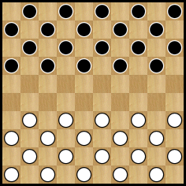
Sujet
Jeu de dame
2 Joueurs
1 Plateau
Règles de jeu et de gestion
Base de données

Slide 3




Fonctionnalités
Tests unitaires
Respect des règles du jeu
Base de données :
Plateau de jeu
Comptes utilisateurs
Gestion de compte :
Statistiques sur les parties
Historique

